Slide 1
GAME STATE MACHINE
Abas Setiawan
Ref: AI Programming Wisdom

Slide 2
PERTEMUAN 7

Slide 3
Tingkah laku objek game (behaviors of game object)
Kita dapat mendefinisikan tingkah laku objek atau beberapa objek di game dengan logika proporsional dan logika predikat.
Logika proporsional:
Pernyataan tentang objek spesifik didalam world (game)
Tidak ada variabel
Contoh: sekarang kamu berada di ruang 10, jika kamu berada didalam ruang 11, maka langsung teleportasi ke ruang 14.
Logika predikat:
Pernyataan umum yang menggunakan suatu symbol/variabel
Bagaimana menggambarkan keterkaitan tingkah laku yang kompleks didalam game?

Slide 4
Finite State Machine (FSM)
Suatu set state (kejadian) dari suatu agen yang terhubung dengan suatu nilai transisi dan dapat berubah-rubah sesuai dengan event yang terjadi.
Biasanya direpresetasikan dengan graf berarah.
Definisi Formal (N. Philips): Suatu abstrak dari mesin yang terdiri dari state-state (termasuk state awal), set event masukan, set event keluaran, dan fungsi transisi state.

Slide 5
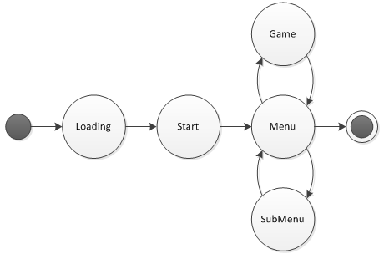
Game & FSM
Pemodelan mental karakter NPC atau AI
Event dapat mempengaruhi perubahan perpindahan state
Mudah dimengerti bahkan bukan oleh programmer
Monster In Sight
Gather
Treasure
Flee
No Monster
Fight
Monster Dead
Cornered

Slide 6

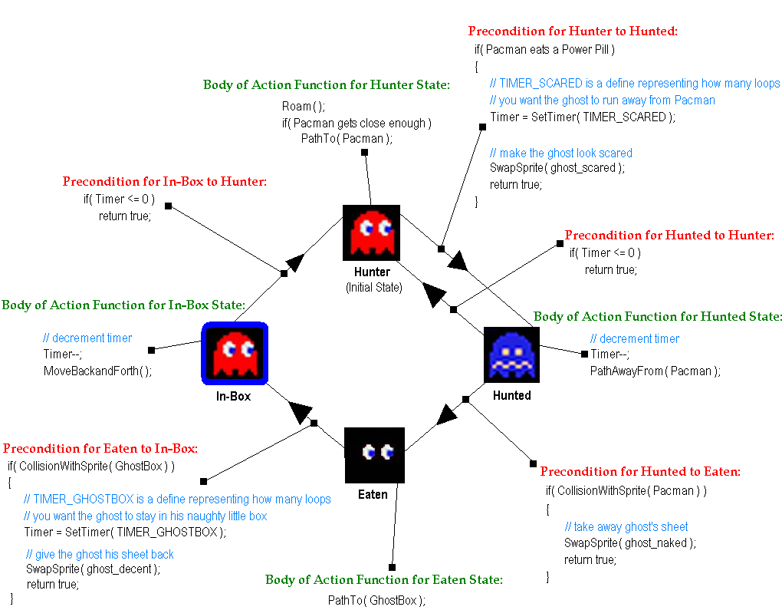

Slide 7




FSM pada karakter pacman
PacMan eats a Power Pill
Timer <= 0
Timer <= 0
Collision with GhostBox
Collision with PacMan

Slide 8
Aksi setiap state
Roam;
If PacMan gets close, PathTo (PacMan)
Timer--;
PathAwayFrom (PacMan)
Timer—
Move back-and-forth
PathTo (GhostBox)

Slide 9
Keuntungan FSM
Komputasinya cepat
Cukup dapat membuktikan bahwa AI yang ada tidak terlalu “bodoh”
Dapat digunakan sebagai tools bagi artist atau designer (non-programmer)
Hasil aksi state terkadang bisa lebih keren (tidak diprediksi)

Slide 10
Kekurangan
State dapat tumbuh menjadi sangat cepat
Jika banyaknya event eksponensial maka dapat menjadikan game lag
Representasi proporsional terkadang susah
Jika tidak dirancang atau perhitungkan dengan baik, maka dapat menimbulkan kekacauan dalam sistem

Slide 11
Jenis-jenis FSM dalam game
Stack FSM
Hierarchical FSM
Non-deterministic FSM (Markov Model)
Fuzzy state machine
Multiple FSM’s
Polymorphic FSM’s

Slide 12
FSM
~S
Attack-P
E,S,~D
Attack
E,~D
~E
S
D
E
D
~E
E
E
Inspect
~S
Patrol
E
S
D
~E
Spawn
D
S
D

Slide 13
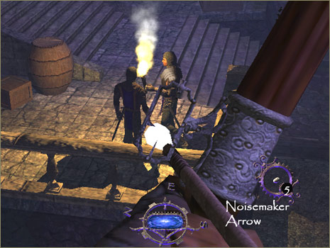
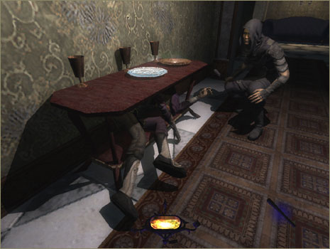
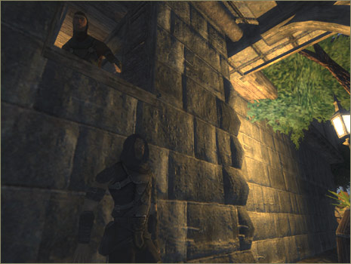
Stack FSM
Stack allows AI to move back and forth between states.
Leads to more realistic behavior without increasing FSM complexity.

Slide 14
Hierarchical FSM Example
Attack
Wander
~E
Pick-up
Powerup
E
Chase
~S
S
Start
Spawn
Turn Right
D
~E
Note: This is not a complete FSM
All links between top level states still exist
Need more states for wander
Go-through
Door

Slide 15
Markov Model FSM
Attack
Approach
.3
Aim &
Slide Right
& Shoot
.3
Start
.3
.4
.3
Aim &
Slide Left
& Shoot
.4
Aim &
Jump &
Shoot

Slide 16
FSM lain-lain
Fuzzy State Machines
Memiliki derajat kebenaran yang memperbolehkan banyak FSM berkontribusi dalam aksi karakter
Multiple FSMs
FSM yang terdiri dari banyak FSM (yang lebih kecil)
Polymorphics FSM
Memperbolehkan beberapa tingkahlaku untuk dishared

Slide 17
Polymorphics FSM
Soldier
Rifleman
Machine Gunner
Officer
American
German
American
German
American
German
British
Soviet
British
Soviet
British
Soviet

